Slide 1
1) Kod üçün istifadə edilən editor - https://cursor.com/agents
2) Kod üçün istifadə edilən editor - https://code.visualstudio.com ancaq əlavə github Copilot extension qurmaq lazımdır.
3) Kod üçün extension - https://marketplace.visualstudio.com/items?itemName=anthropic.claude-code
4) Kod üçün Aİ - https://agent.minimax.io
5) GitHub Copilot CLI, GitHub Copilot-un güclü AI kodlaşdırma köməkçisini birbaşa terminalda istifadə etməyə imkan verən komanda sətiri interfeysidir. Yəni kod yazmaq, anlamaq, debug etmək və layihələr üzərində işləmək üçün terminaldan çıxmadan AI-lə təbii dil sorğuları ilə qarşılıqlı əlaqə qura bilərsiniz. - https://github.com/github/copilot-cli?tab=readme-ov-file
Launching the CLI: copilot

Slide 2
Laravel E-commerce üçün 30+ DÜZGÜN Copilot Prompt-u (İNGİLİS DİLİNDƏ)
Arxitektura & Struktur
“Is this folder structure suitable for a Laravel e-commerce project?”
“Does this separation between web and api routes make sense?”
“Is this service layer over-engineered or justified?”
“Can this logic be moved out of the controller?”
“Is this following Laravel best practices?”
“How would a senior Laravel developer structure this feature?”
“Is this repository pattern useful here or unnecessary?

Slide 3
Cart / Checkout / Order Flow
“Is this cart implementation safe for concurrent users?”
“What happens if two requests update the cart at the same time?”
“Is this checkout flow missing any important steps?”
“What edge cases should I handle in checkout?”
“Is this order creation process atomic?”
“Should this logic be wrapped in a database transaction?”
“Is this payment callback handling secure?”

Slide 4
Performance
“Is this query optimized or can it cause N+1 issues?”
“How can this code be more performance-efficient?”
“Should this be cached? If yes, where?”
“Is eager loading applied correctly here?”
“Will this scale with 100k users?”
“What parts of this code are potential bottlenecks?”
Security
“Is this API endpoint vulnerable to unauthorized access?”
“Am I handling CSRF correctly here?”
“Is this input properly validated and sanitized?”
“Could this logic be exploited?”
“Is this safe against mass assignment?”
“Are there any security risks in this implementation?”

Slide 5
Frontend + AJAX (Vanilla JS)
“Is this AJAX request implemented correctly without jQuery?”
“How can this JS code be more robust?”
“Am I handling loading and error states properly?”
“Is this approach SEO-safe for web pages?”
“Could this cause race conditions on fast clicks?”
Test & Maintainability
“Is this code testable?”
“What parts should be covered by feature tests?”
“How would you refactor this for better readability?”
“Is this too tightly coupled?”
“How can this be made easier to maintain long-term?”

Slide 6
Copilot-u daha ağıllı etmək üçün qızıl tövsiyə:
Prompt verəndə kontekst yarat:
Pis: is this correct?
Yaxşı: “This is part of a Laravel e-commerce checkout flow. Is this approach correct and production-ready?”
Copilot kontekstlə 3 qat daha yaxşı işləyir.

Slide 7

https://phpstorm.ru.uptodown.com/windows/download
2 proqram ilə eyni iproyekti yığmaq olar.

Slide 8
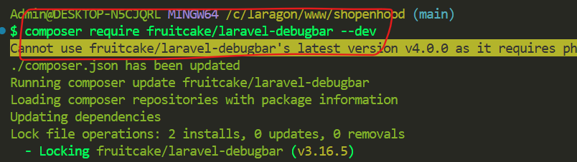
https://github.com/fruitcake/laravel-debugbar

Slide 9
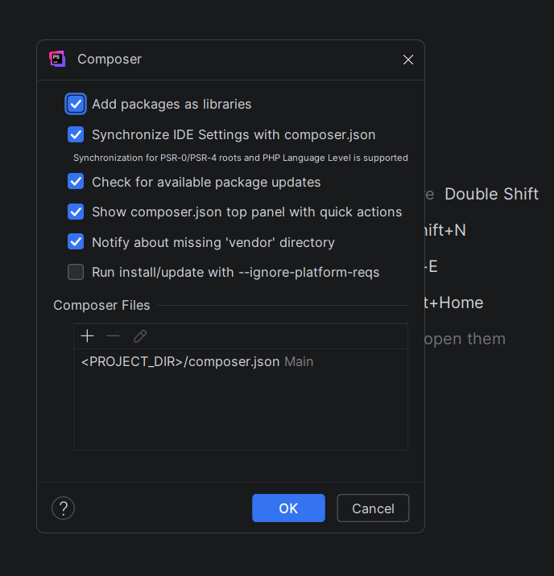
Bu PHPStorm-un Composer ayarları pəncərəsidir. İlk dəfə layihə açanda və ya composer.json görəndə avtomatik çıxır.
Add packages as libraries: Composer paketlərini IDE-yə düzgün tanıdır (autocomplete, Ctrl+Click və s.) ➜ Qalsın
Synchronize IDE Settings with composer.json: PSR-4, autoload, PHP versiyasını composer.json-dan oxuyur ➜ Çox vacibdir, qalsın
Check for available package updates: Paketlərin update-i varsa xəbər verir ➜ Qalsın
Show composer.json top panel with quick actions: Install / Update düymələri yuxarıda görünür ➜ Rahatlıqdır, qalsın
Notify about missing 'vendor' directory: composer install edilməyibsə xəbər verir ➜ Qalsın
Run install/update with --ignore-platform-reqs: BUNU açma çünki bu, PHP versiya / extension problemlərini gizlədir

Slide 10
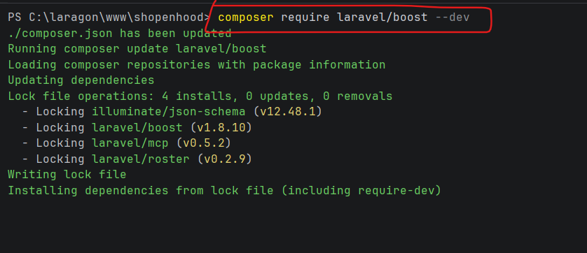
https://laravel.com/ai/boost
Laravel Boost, AI-yə “bu layihə Laravel-dir, kodu belə düşün və belə yaz” deyə yol göstərən qaydalar toplusudur, nəticədə AI sənə daha düzgün Laravel kodu verir.
AI artıq Laravel-i “ümumi PHP framework” kimi yox,
Laravel best practice-ləri, Eloquent relationships, migrations, validation, tests, Tailwind, Pest və s. anlayır.

Slide 11
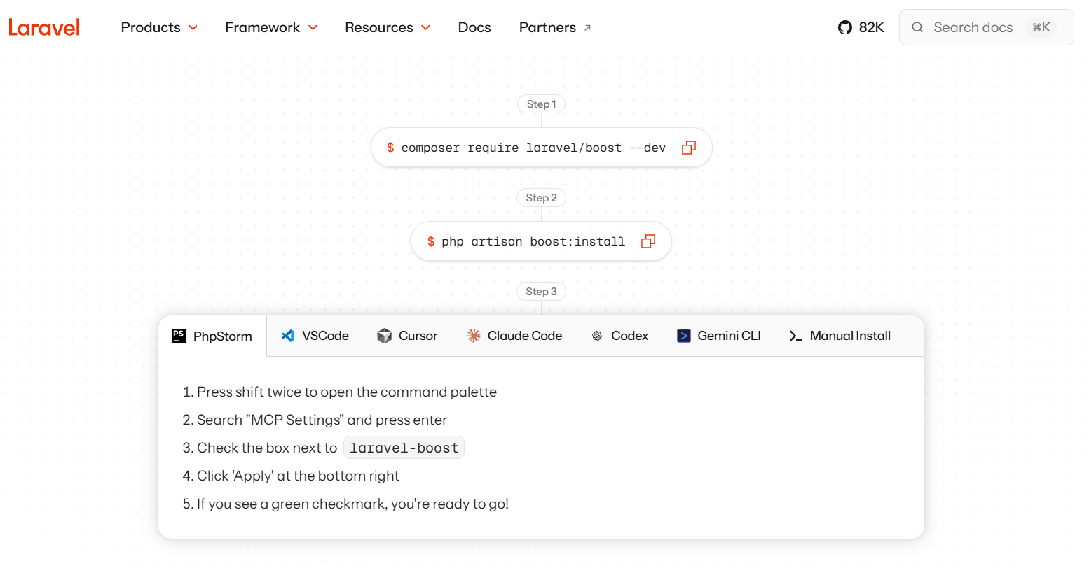
.

Slide 12
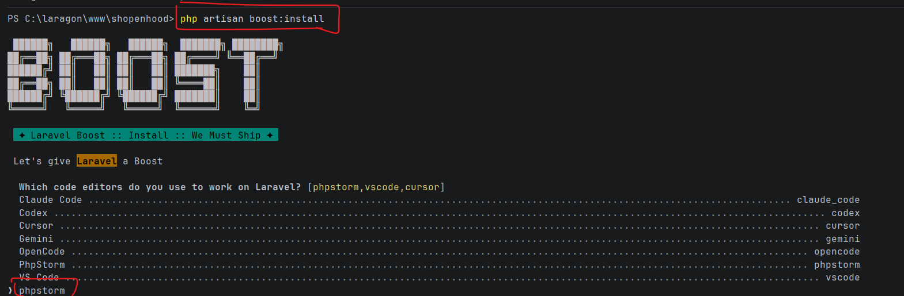
.

Slide 13
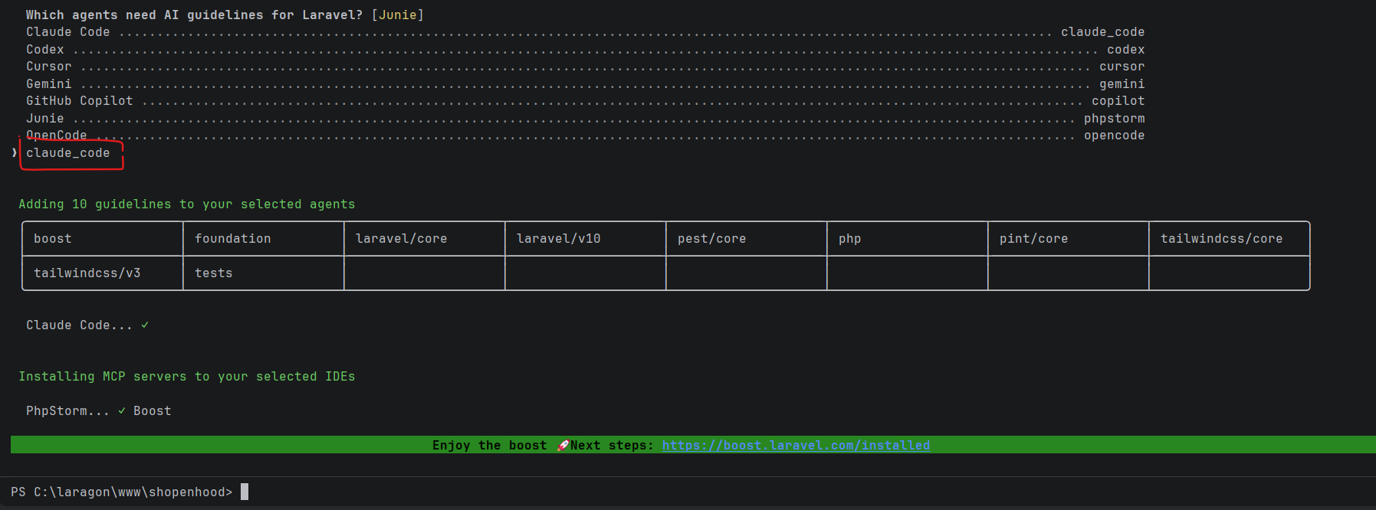
.

Slide 14
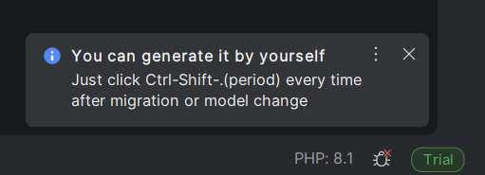
.

Slide 15
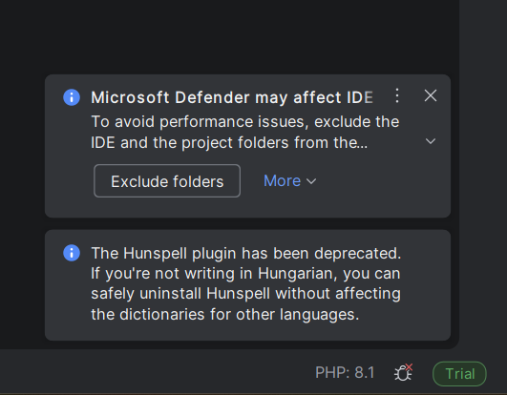
.

Slide 16
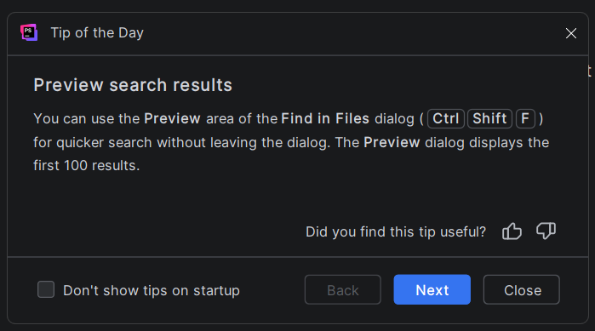
.

Slide 17
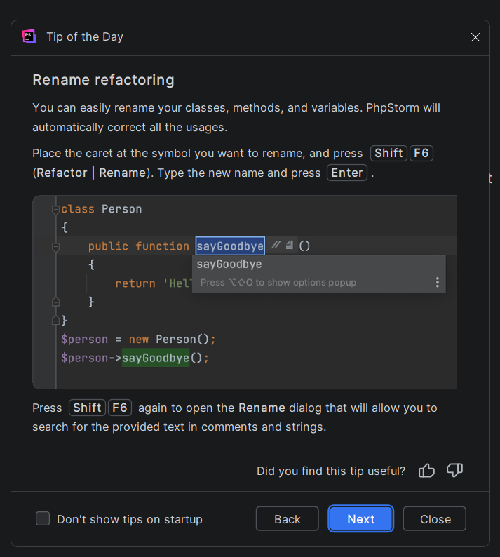
.

Slide 18
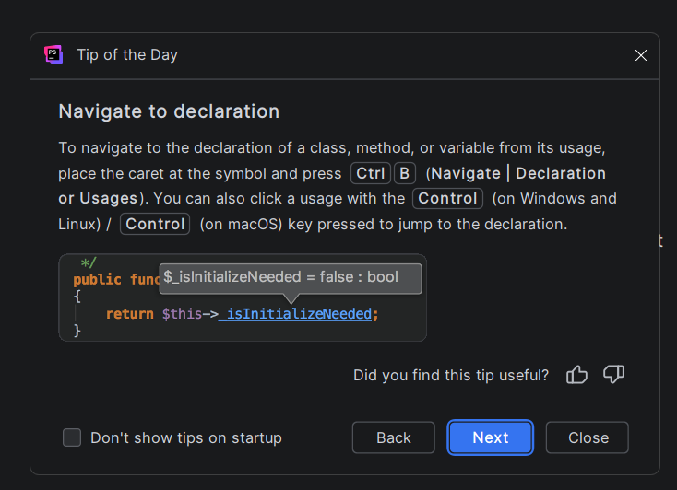
.

Slide 19
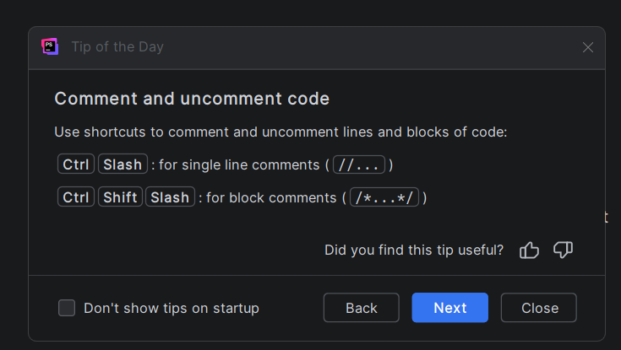
.

Slide 20
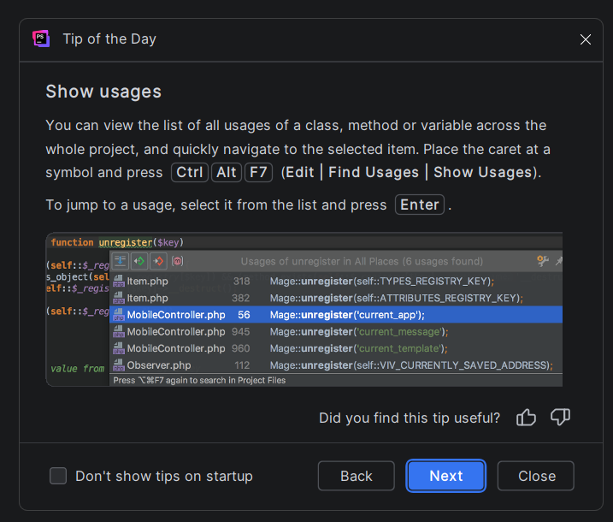
.

Slide 21
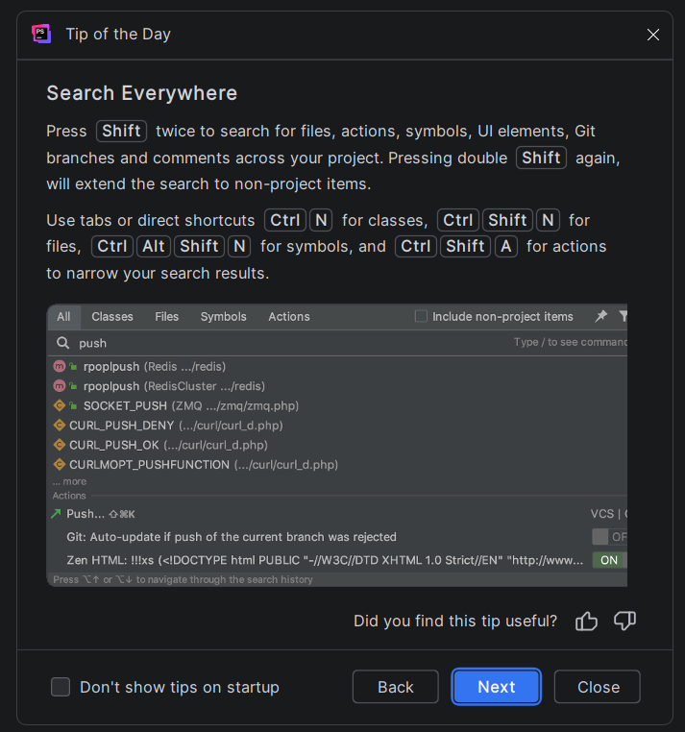
.

Slide 22
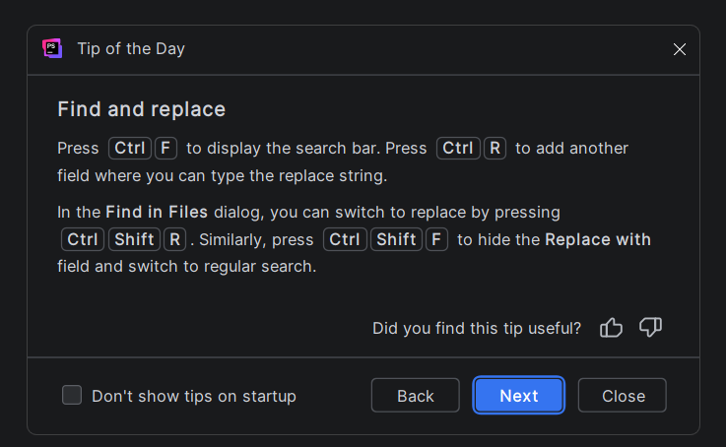
.

Slide 23
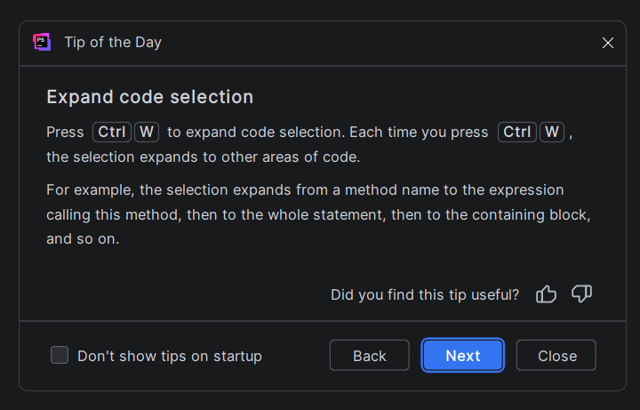
.

Slide 24
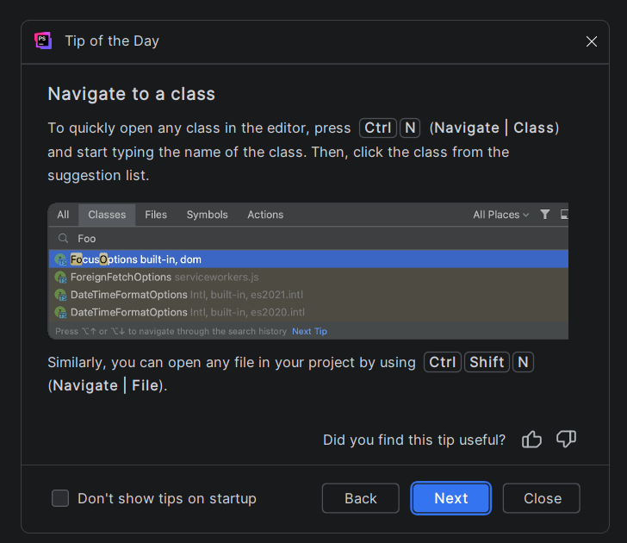
.

Slide 25
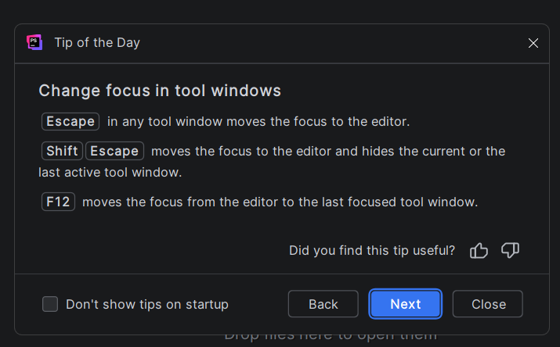
.

Slide 26
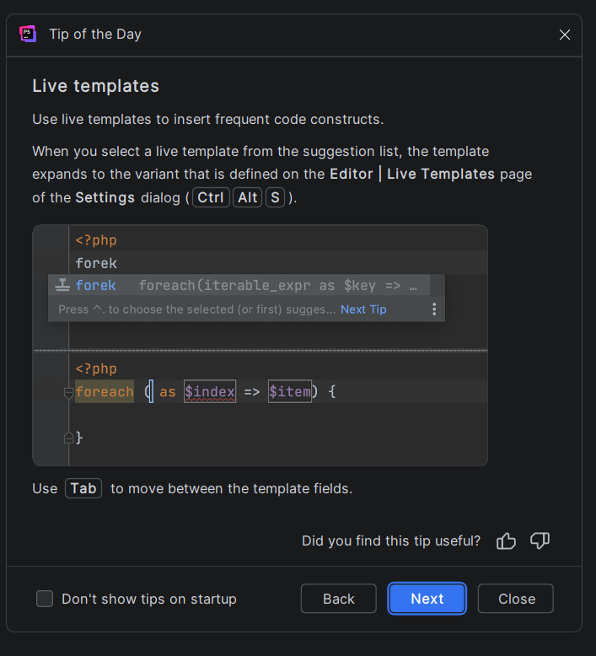
.

Slide 27
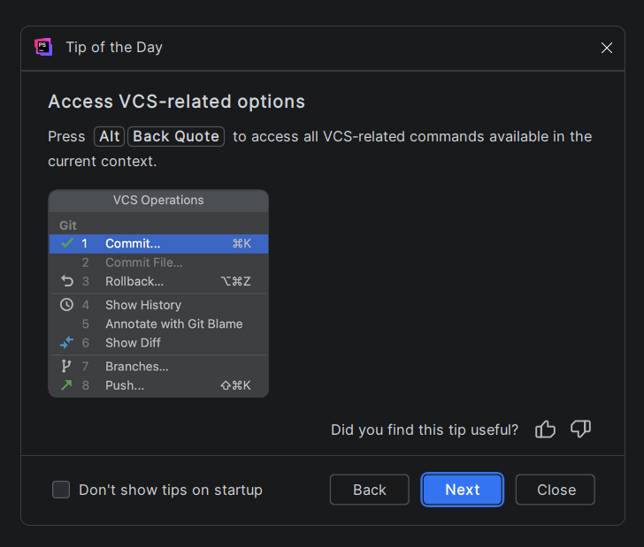
.

Slide 28
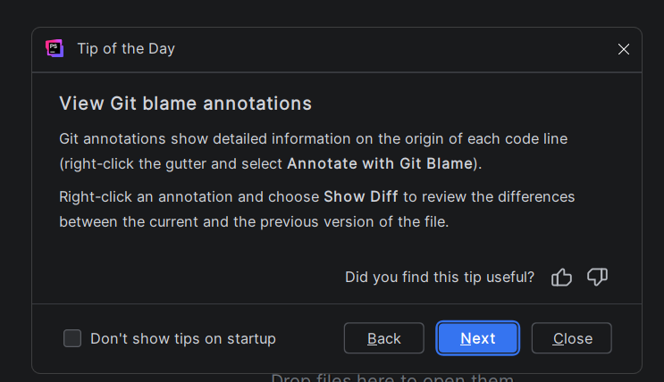
.

Slide 29
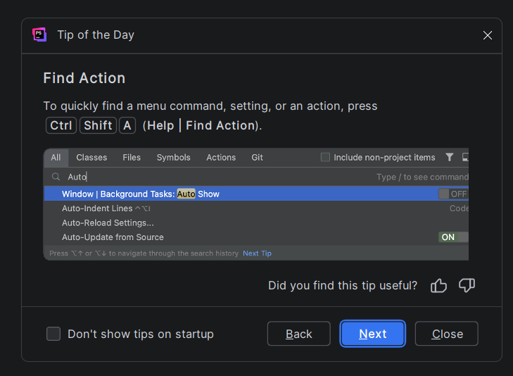
.

Slide 30
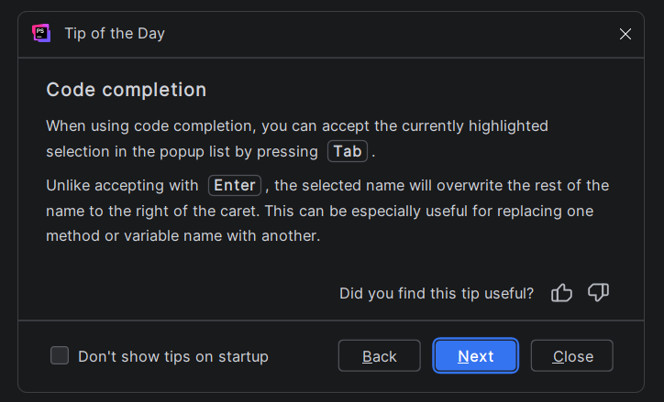
.

Slide 31
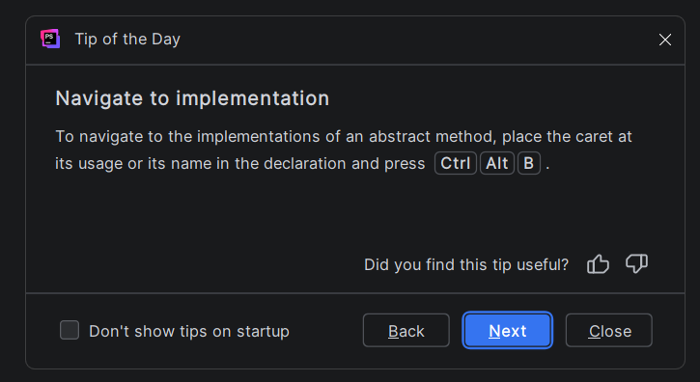
.

Slide 32
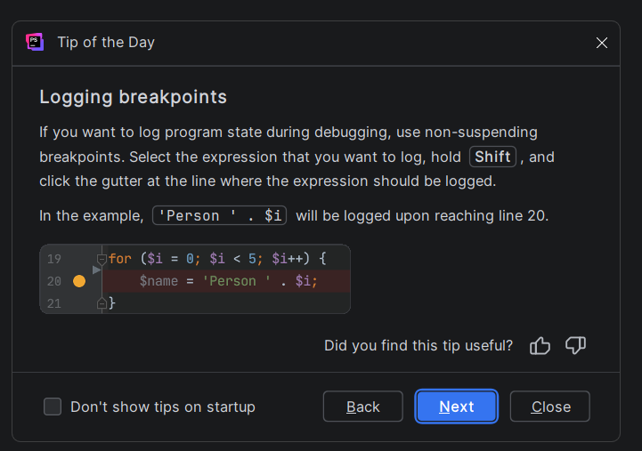
.

Slide 33
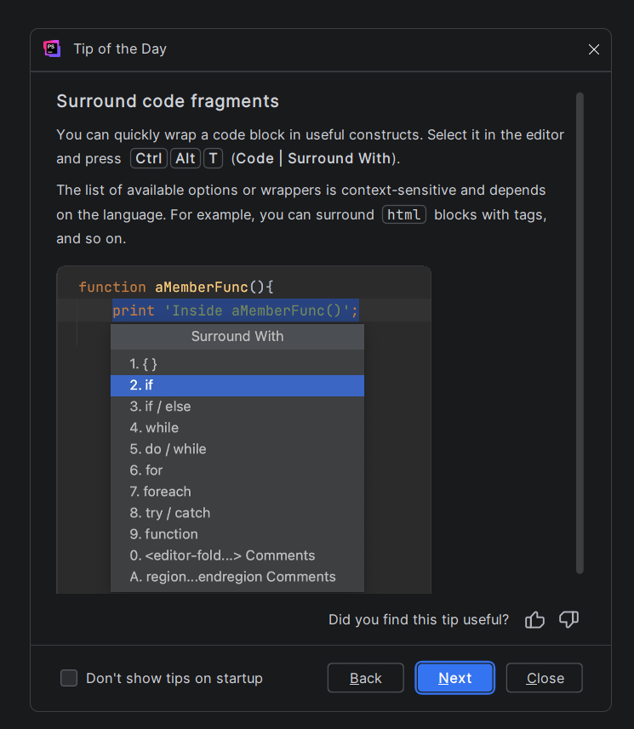
.

Slide 34
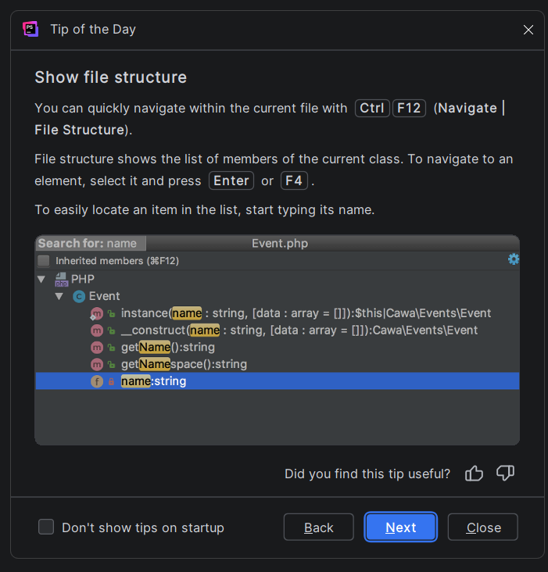
.

Slide 35
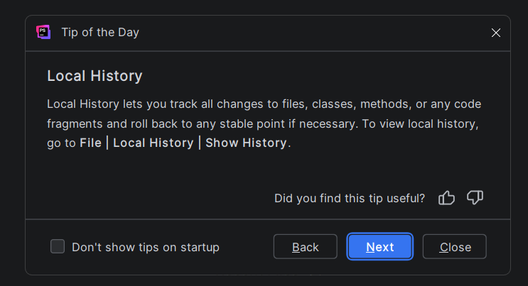
.

Slide 36
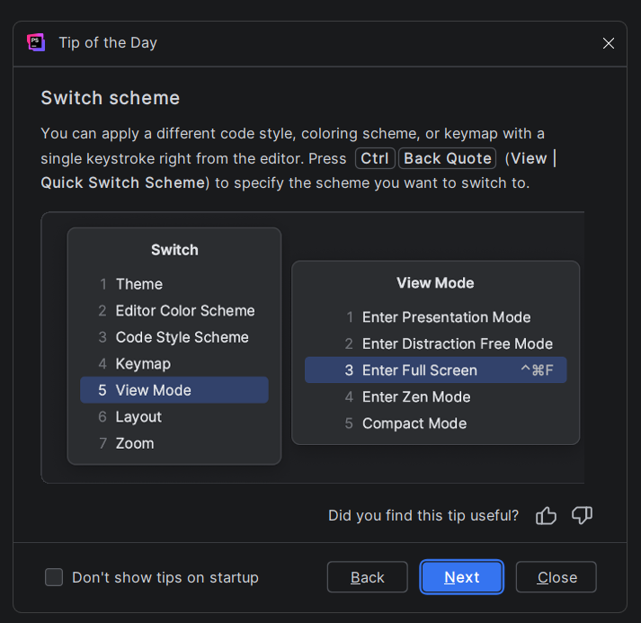
.

Slide 37
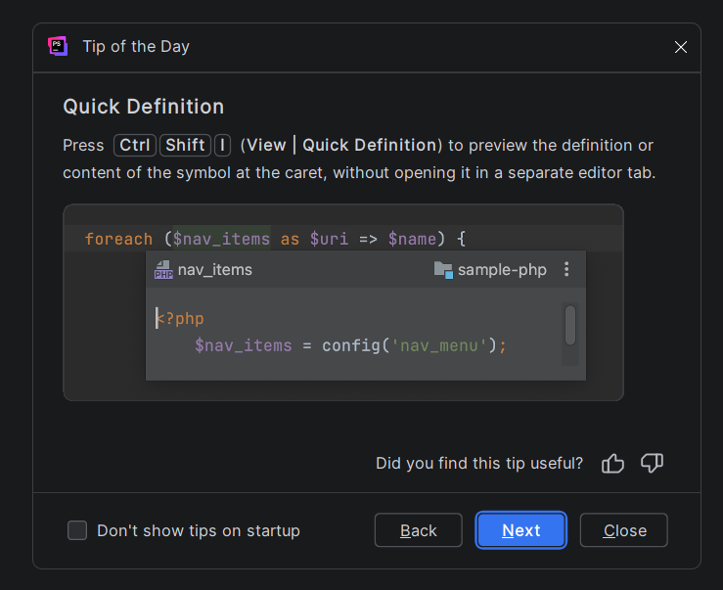
.

Slide 38
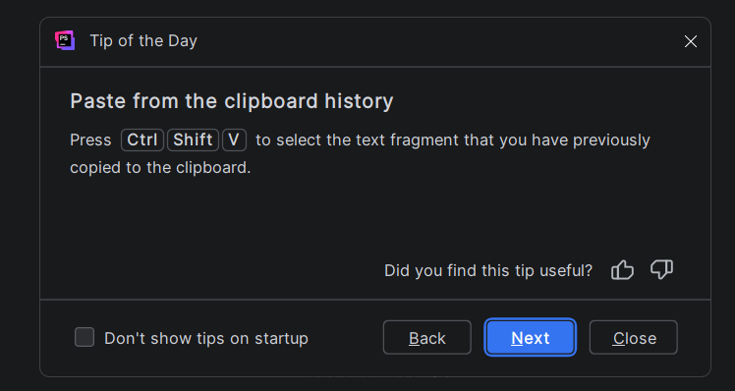
.

Slide 39
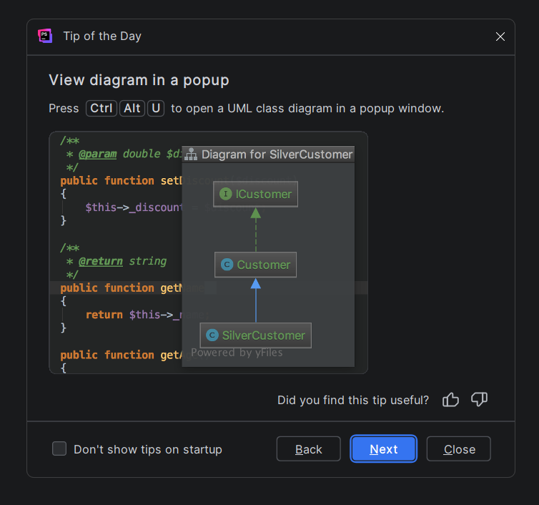
.

Slide 40
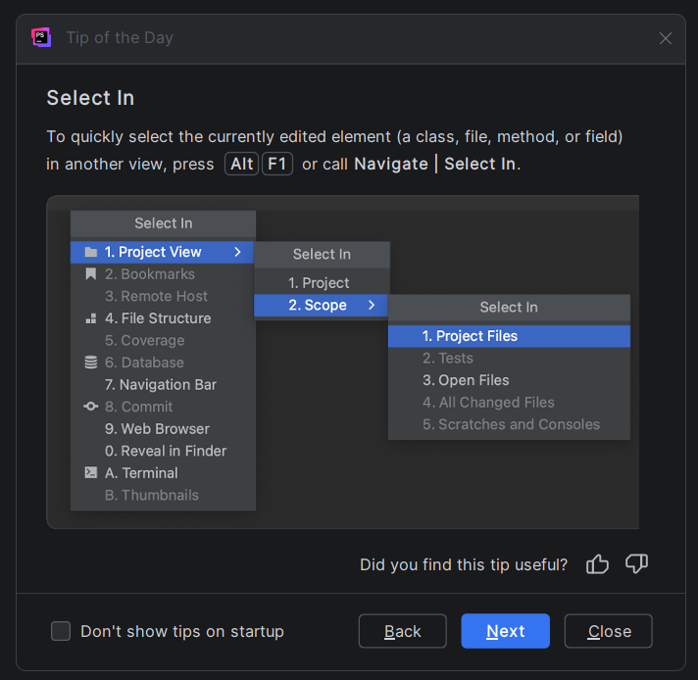
.

Slide 41
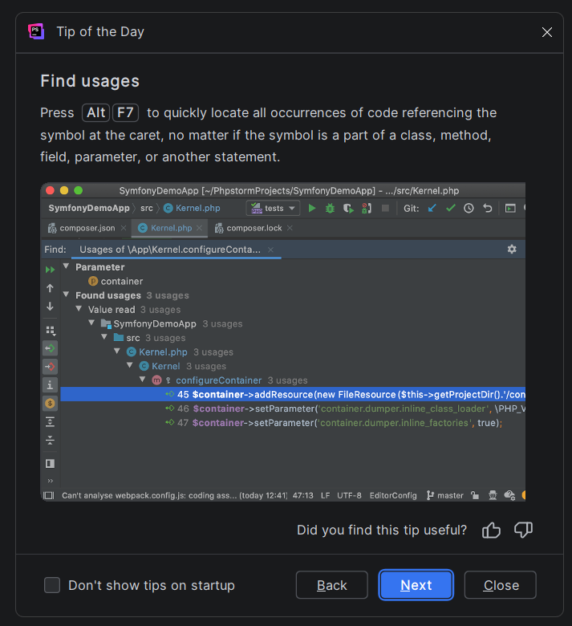
.

Slide 42
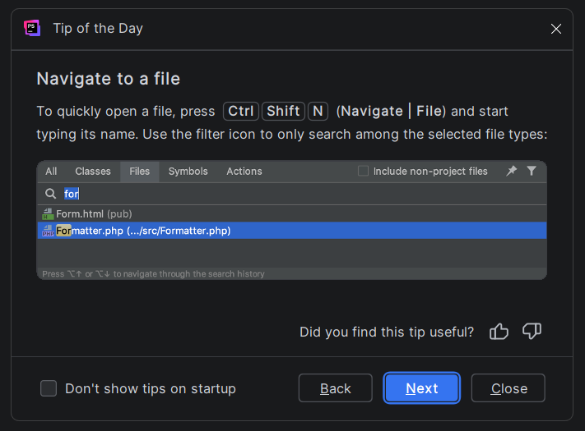
.

Slide 43
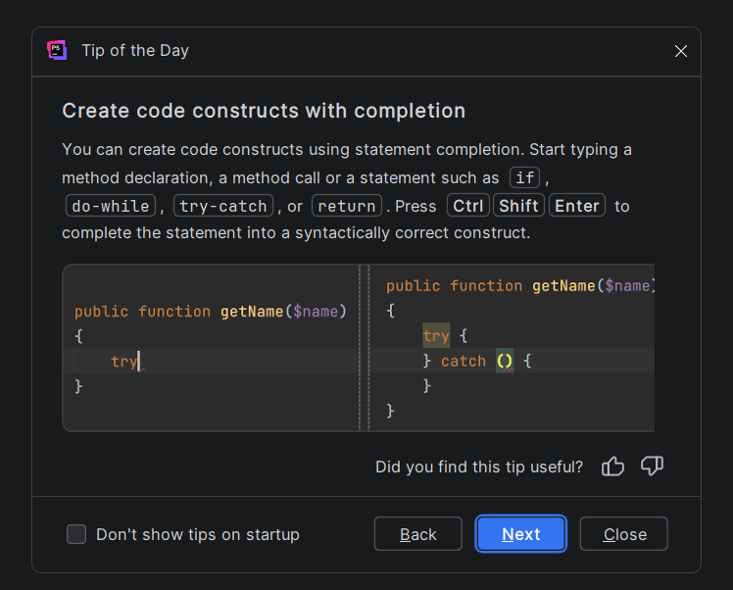
.

Slide 44
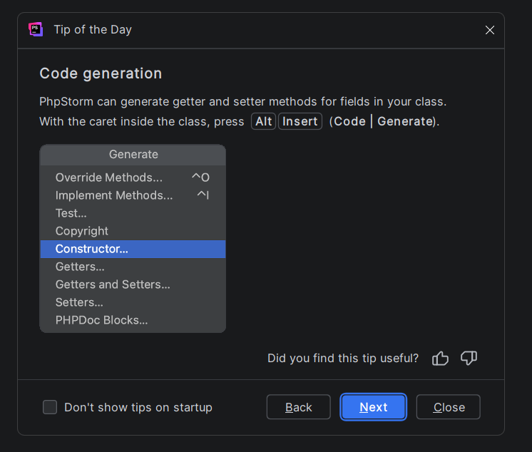
.

Slide 45
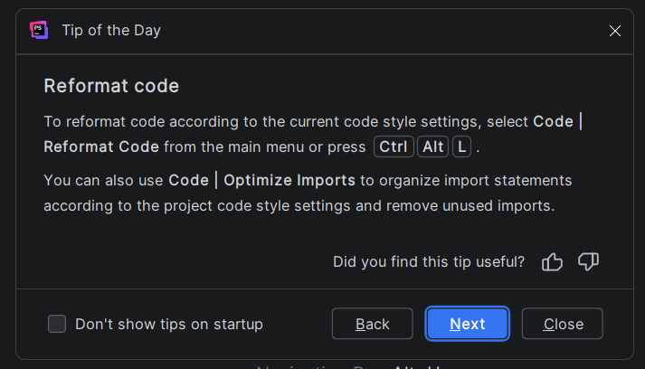
.

Slide 46
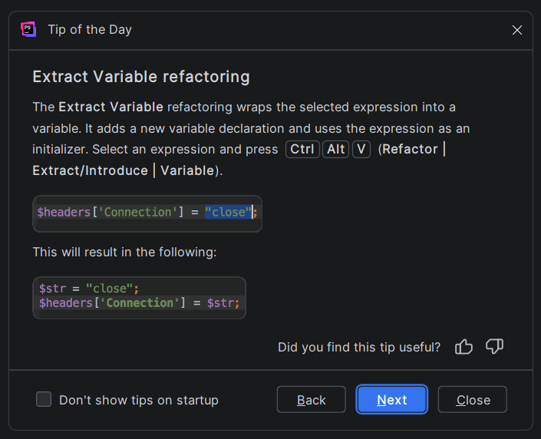
.

Slide 47
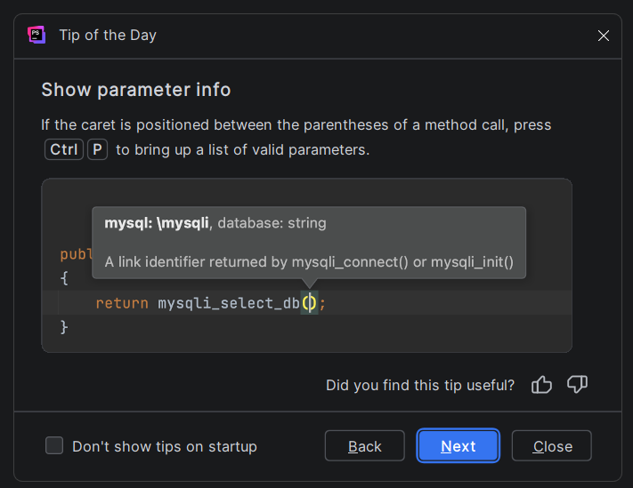
.

Slide 48
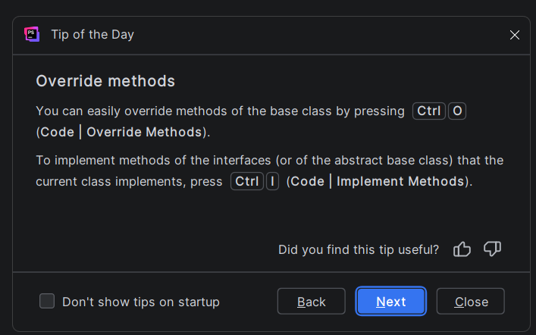
.

Slide 49
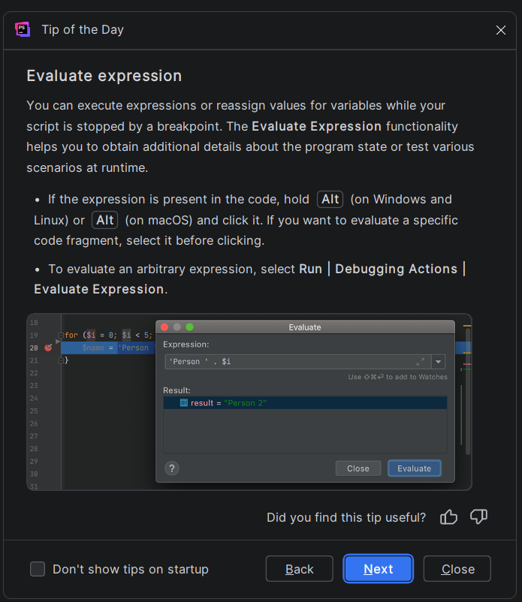
.

Slide 50
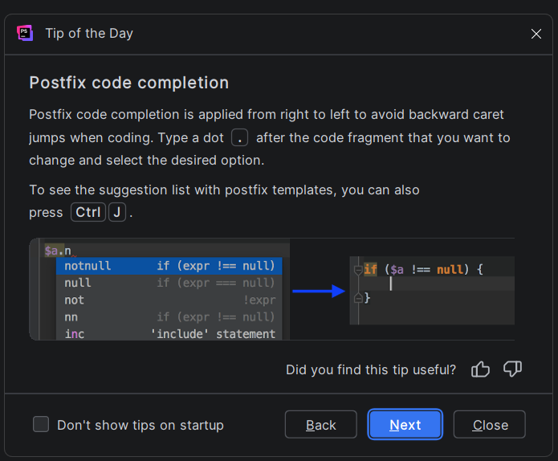
.

Slide 51
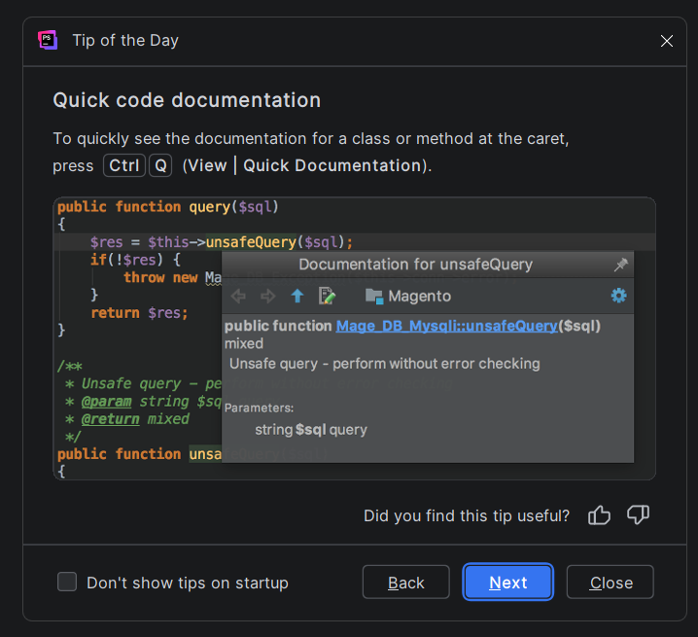
.

Slide 52
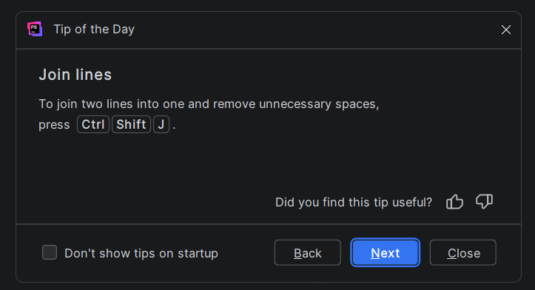
.

Slide 53
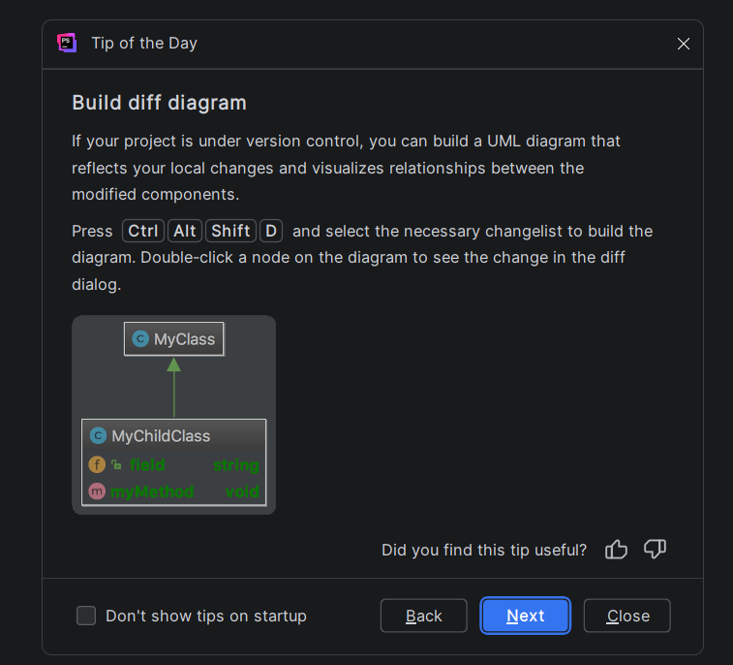
.

Slide 54
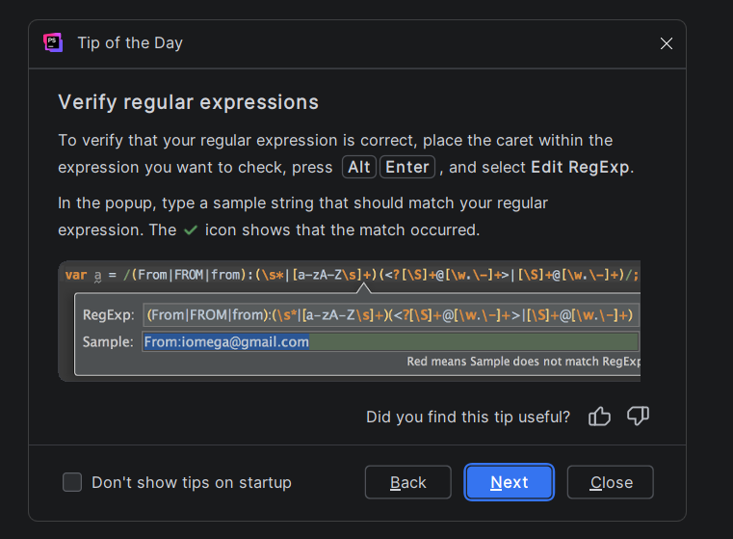
.

Slide 55
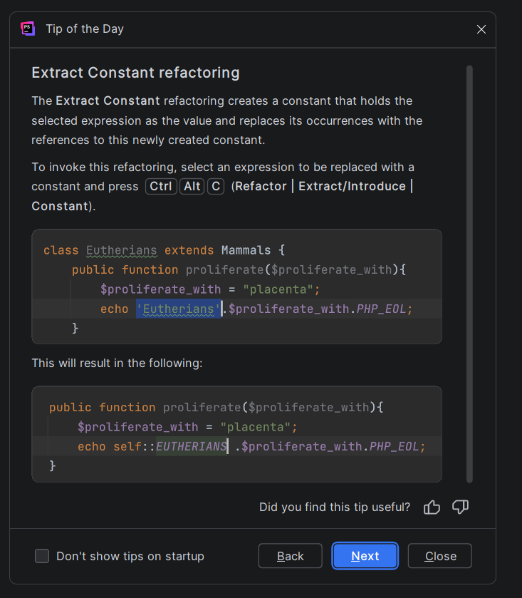
.

Slide 56
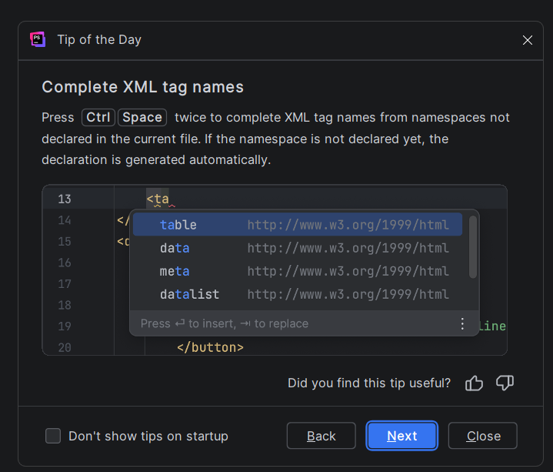
.

Slide 57
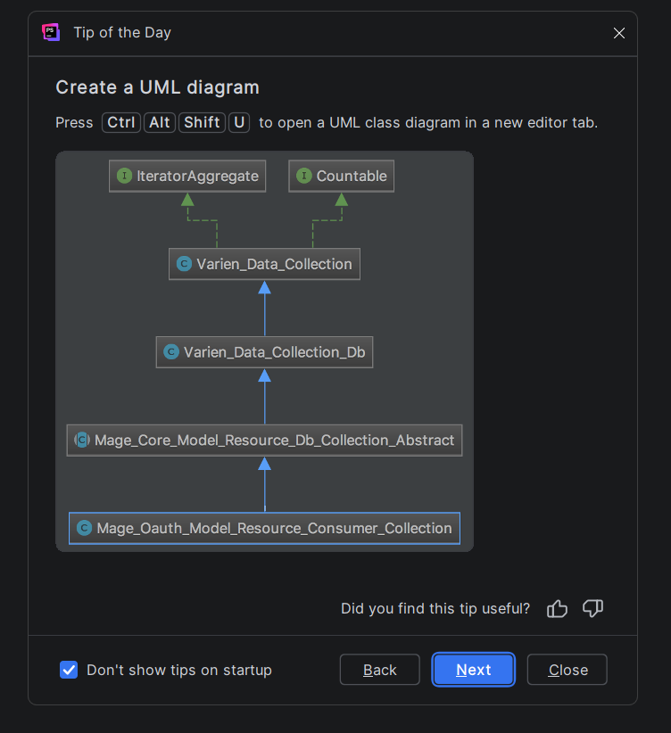
.

Slide 58

.

Slide 59

.

Slide 60
.

Slide 61

https://opencode.ai/download

Slide 62

.

Slide 63

config.inc.php adında fayl yaratmaq lazımdır

Slide 64


Slide 65

.

Slide 66
https://laravelshift.com
Gələcəkdə laraveli upgrade etmək üçün.

Slide 67
.
Alət/Plugin | Tipi | Pulsuz / Pullu | Qısa Təsvir
Laravel Idea | VSCode / PhpStorm plugin | Pullu | Laravel üçün ən güclü AI-assistant. Model, relationship, migration, factory, seed və query generation-i avtomatlaşdırır.
Laravel Shift | Web service | Pullu | Mövcud layihələri upgrade, code refactor və relationship check edə bilir.
AI Helper for Laravel (GitHub Projects) | AI / Assistant | Pulsuz / Open-source | Laravel modellərinə relationships əlavə etmək üçün AI təklifləri yaradır.
Tabnine | VSCode plugin | Pulsuz / Pullu | AI-based autocompletion, relationship method-ları təklif edir.
GitHub Copilot | VSCode plugin | Pullu (trial mövcuddur) | Kod yazarkən hasMany, belongsTo tipli əlaqələri avtomatik təklif edir.
Pinecone + ChatGPT | AI / API | Pullu | Daha kompleks relation logic üçün AI prompt əsasında model kodlarını generasiya edir.

Slide 68
Lazım olarsa əgər burada yazıram.
Mən yükləməmişəm əgər hansısa birisini yükləsəm mütləq qeyd edəcəm.
Alət/Plugin | Tipi | Pulsuz / Pullu | Qısa Təsvir
Reliese Laravel | Package | Pulsuz | Existing database-dən Eloquent models və relationships avtomatik generasiya edir.
Blueprint (Laravel package) | Package | Pulsuz | YAML-dən migration, model və relationship-lar yaratmaq üçün Laravel-friendly generator.
Laravel ER Diagram Generator | Package | Pulsuz | Artisan command ilə database ER diagramları çıxarmaq və relationships vizuallaşdırmaq.

Slide 69


.

Slide 70
.
Alət | Tipi | Pulsuz / Pullu | Qısa Təsvir
DBDiagram.io | Web / Desktop | Pulsuz / Pullu | Database diagramlarını vizual yaratmaq və relationship-ları planlaşdırmaq üçün əla. SQL export mümkündür.
QuickDBD | Web | Pulsuz / Pullu | Drag & drop ilə table & relationship dizaynı, Laravel migrations üçün export.
MySQL Workbench | Desktop | Pulsuz | ER diagramları, table relationships və migration generation üçün.
DbSchema | Desktop | Pullu | Laravel + MySQL/PostgreSQL üçün vizual database designer, relationships vizual göstərə bilir.
Navicat Data Modeler | Desktop | Pullu | Professional database modeling, ERD, Laravel migrations export dəstəyi.
Vertabelo | Web/Desktop | Pullu | ERD design, relationship mapping, Laravel-friendly SQL export.
HeidiSQL | Desktop | Pulsuz | Database management və relationship-ları vizual olaraq göstərə bilir.

Slide 71

.

Slide 72
https://www.eraser.io/ai/erd-generator - ERD generation
https://dbdiagram.io/d - pullu başqa sayt

Slide 73
Başlıqda hər dəfə istifadə etdiyim yazı: Technical Stack & Architecture
Backend: Laravel 10
PHP version: 8.1
Routing:
web.php → SEO-optimized frontend (HTML + Tailwind CSS + Vanilla JS + AJAX)
api.php → JSON-based API for mobile apps
Frontend:
Server-rendered pages for SEO
AJAX requests for dynamic interactions
Database: Relational (MySQL / PostgreSQL)
Authentication:
Session-based (web)
Token-based (API)

Slide 74
.

Slide 75
.

Slide 76
.

Slide 77
.

Slide 78

id - bütün sistem üzrə istifadəçinin unikal identifikatorudur
Hamısı yox ancaq demək olar ki, bütün digər cədvəllər buraya foreign key ilə bağlanacaq
Foreign key Laravel (və ümumən SQL)-də bir cədvəldəki sütunun başqa cədvəldəki primary key-ə bağlı olmasıdır.
Bu əlaqə cədvəllər arasında məlumatın düzgünlüyünü qoruyur.
Məsələn: posts.user_id → users.id (post hansı user-ə aiddir).
name, email, password - klassik auth məlumatları
email_verified_at - email təsdiqinin edilib edilmədiyini göstərir
phone - telefon nömrəsi (opsional)
phone_verified_at - SMS və ya OTP ilə təsdiq edildikdə doldurulur
current_role - istifadəçinin hazırda aktiv olan profili. Dəyərlər:
admin
normal_user
business_user

Slide 79
is_business_enabled - business abunəliyinin aktiv olub-olmadığını göstərir.
Əgər dəyər false olarsa o zaman itifadəçi, business profili seçə bilməz. Bu zaman business listing -lər avtomatik gizlədilir.
Əgər business profilin aktiv olmasını istəyirsə, onda istifadəçi aylıq abone haqqı ödəməlidir. Bu zaman dəyər 1 ay müddətinə true olacaq.
current_role və is_business_enabled sahələri birlikdə rol switching + subscription logic-i mümkün edir.
Əgər istifadəçi ödəniş etsə bu zaman `business_user` dəyərini seçə bilər və sonra gələcəkdə kod yazanda biz yoxluyacağıq ki, istifadəçi ödənişi edibdirmi + istifadəçi business_user dəyərini seçibdir mi ?
Əgər hər iki halda özünü doğruldarsa o zaman BUSİNESS PROFİLE açılsın.

Slide 80
is_business_enabled - business abunəliyinin aktiv olub-olmadığını göstərir.
Əgər dəyər false olarsa o zaman itifadəçi, business profili seçə bilməz. Bu zaman business listing -lər avtomatik gizlədilir.
Əgər business profilin aktiv olmasını istəyirsə, onda istifadəçi aylıq abone haqqı ödəməlidir. Bu zaman dəyər 1 ay müddətinə true olacaq.
current_role və is_business_enabled sahələri birlikdə rol switching + subscription logic-i mümkün edir.
Əgər istifadəçi ödəniş etsə bu zaman `business_user` dəyərini seçə bilər və sonra gələcəkdə kod yazanda biz yoxluyacağıq ki, istifadəçi ödənişi edibdirmi + istifadəçi business_user dəyərini seçibdir mi ?
Əgər hər iki halda özünü doğruldarsa o zaman BUSİNESS PROFİLE açılsın.

Slide 81
status - istifadəçinin ümumi vəziyyəti. Dəyərlər:
active
suspended
Banned
Yəni, Admin paneldə select ilə bu 3 statusdan birini seçir.
Seçilən dəyər DB-də status sütununa yazılır və istifadəçinin vəziyyəti dəyişir.
Listing limit məntiqi (normal user üçün):
daily_listing_count - gün ərzində neçə listing əlavə etdiyini saxlayır.
last_listing_date - Son listing əlavə edilən tarix. Yeni gün başlayanda daily_listing_count –u reset etmək üçün istifadə olunur. Yaxud şərt qoşaraq +10 gün sonra resetlənsin deyə bilərsiz. Əgər istifadəçi business_user olarsa onda heç bir şərt qoşulmur və daily_listing_count sütununa istənilən qədər məhsul sayı əlavə edilə bilir.

Slide 82
avatar - profil şəkli
bio - qısa istifadəçi təsviri
Profil şəkli və bio istifadəçiyə güvən hissi verir. Marketplace-də insanlar real və etibarlı profillərlə işləmək istəyir.
Boş profil = az güvən, dolu profil = daha çox etibar.
remember_token - “Remember me” funksiyası üçün
created_at, updated_at - audit və tarixçə üçün. Audit dedikdə kimin, nə vaxt, hansı məlumatı yaratdığı və ya dəyişdirdiyini izləmək nəzərdə tutulur.
deleted_at - soft delete (GDPR + data safety)
Soft delete — məlumatı bazadan silmədən, sadəcə “silinmiş” kimi işarələməkdir. Bu, səhv silinən datanı bərpa etməyə imkan verir.
GDPR (General Data Protection Regulation) — istifadəçi məlumatlarının təhlükəsiz və nəzarətli saxlanmasını tələb edən Avropa qanunudur.
Soft delete data itkisinin qarşısını alır və hüquqi tələblərə uyğunluğu artırır.

Slide 83
İndekslər (performance üçündür):
idx_email → login & search sürəti
idx_status → admin filtrasiya
idx_current_role → role-based query-lər
idx_is_business_enabled → business logic performansı
İndeks — bazada axtarışı sürətləndirən kataloq kimidir.
İndeks yoxdursa, DB bütün cədvəli gəzir. İndeks varsa, birbaşa lazım olan yerə gedir. İndeks yalnız database səviyyəsində işləyir.
Məsələn:
idx_email → login zamanı email-i tez tapsın
idx_status → admin filtr edəndə ləngimə olmasın
idx_current_role → role görə user-ləri tez seçsin
idx_is_business_enabled → business qaydaları sürətli işləsin
Yəni məqsəd: sürət + az server yükü yaratmaqdır.
Əgər məsələn kodda belə yazsaq:
bu query artıq avtomatik olaraq indeksi istifadə edir. Controller-də, Model-də yada haradasa ayrıca “index çağır” deyə bir kod yazılmır.

Slide 84


Vacib qeyd: Əgər MORPHS varsa: $table->morphs('tokenable’); onda ayrı-ayrı aşağıdakı kimi yazmağa ehtiyac yoxdur, çünki həmin morphs, bu iki sətri avtomatik yaradır + indeksləyir.

Slide 85

Default cədvəlləri migrate edirik.

Slide 86

Yaradılması vacib olan faylların adları və hansı qovluqda yaradılmasını vizualizasiya edən tree strukturu.
Başqa bir tree növbəti slayd da...

Slide 87

.

Slide 88
.
php artisan queue:table php artisan notifications:table # ================================================ # PHASE 1 — CORE / LOOKUP TABLES (No Dependencies) # ================================================ php artisan make:model SubscriptionPlan -m php artisan make:model ListingType -m php artisan make:model Category -m php artisan make:model Variant -m php artisan make:model Location -m php artisan make:model Setting -m php artisan make:model ShippingZone -m php artisan make:model ShippingMethod -m php artisan make:model Coupon –m # ================================================ # PHASE 2 — USER-DEPENDENT TABLES # ================================================ php artisan make:model Address -m # ================================================ # PHASE 3 — VARIANT STRUCTURE # ================================================ php artisan make:model VariantItem -m php artisan make:model CategoryVariant -m | # ================================================ # PHASE 4 — LISTINGS DOMAIN # ================================================ php artisan make:model Listing -m php artisan make:model ListingImage -m php artisan make:model ListingVariant -m php artisan make:model ProductVariation -m # ================================================ # PHASE 5 — PAYMENTS (Before Subscriptions & Orders) # ================================================ php artisan make:model Payment -m # ================================================ # PHASE 6 — SUBSCRIPTIONS # ================================================ php artisan make:model UserSubscription -m php artisan make:model SubscriptionReminder -m # ================================================ # PHASE 7 — ORDERS & TRANSACTIONS # ================================================ php artisan make:model Order -m php artisan make:model OrderItem –m # ================================================ # PHASE 8 — COUPONS # ================================================ php artisan make:model CouponRestriction -m php artisan make:model CouponUsage -m # ================================================ # PHASE 9 — SHIPPING # ================================================ php artisan make:model ShippingRate -m php artisan make:model ListingShipping -m

Slide 89

.

Slide 90
.

Slide 91
.

